Slide 1

《地质学基础》复习课

Slide 2
《地质学基础》考核方式
平时成绩：10％
实验课程：20％
考试成绩：70％
考试方式：闭卷

Slide 3
《地质学基础》 考试时间和地点
考试时间：
考试地点：

Slide 4
本书的结构
空间
第二章 地球
时间
第四章 地质年代
物质组成形式
第三章 地壳的物质组成
第五章－第八章
内力地质作用
物质运动形式
第九章－第十五章
外力地质作用

Slide 5
培养地质思维方法，形成地质观念
第一章 绪论
时空观
发展观(演化观)
活动观
渐变和灾变的观念

Slide 6
1、怎样理解将今论古的原则？
地质学最基本的方法论是历史比较法，也即将今论古、现实主义原则， “现在是了解过去的钥匙”(英国莱伊尔)，根据现在发生的地质作用可推断过去的地质作用。历史比较法也存在局限性，地球的发展是不可逆的，地质历史时期的环境与现今的地球环境存在着差异，因而不同地质历史时期的地质作用也会存在着不同。

Slide 7
2、在地质学领域我们应具有怎样的的时空观念？
现代沙尘暴一年所携带的尘土可能只有约0.1mm厚，但是第四纪（距今2.5百万年）以来在黄土高原可以沉积100m厚的黄土；引发2008年汶川大地震的断层同时具有逆冲和水平走滑的运动特征，在短短的3分钟内，断层逆冲造成龙门山山体整体上升了大约2m，水平走滑了大约2m，这样大的地震可能每3000年左右活动一次。
对于人类寿命来说，是以年为单位的。研究地质作用的基本时间单位为百万年（Ma）。上述材料说明我们在研究地质现象时应该认识到地质作用同时具有悠久性与短暂性的特点。

Slide 8
第二章 地球
2.1 地球在太阳系中的位置
2.2 地球的物理性质
2.3 地球的内部圈层
2.4 地球的外部圈层
2.5 地球的表面形态特征

Slide 9
名词解释：
地温梯度：也叫地热增温率，在单位深度内温度的增加量称为地热梯度，通常为30°C/Km。
岩石圈：软流圈上部的地球部分称为岩石圈。包括地壳和上地幔的固体物质。
地壳：是固体地球的最外圈层，由岩石组成，是相对刚性的外壳。其下届为莫霍面与地幔分开，平均厚度16km。

Slide 10
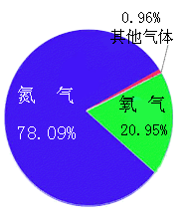
一、地球的外部圈层
大气圈(atmosphere)是指因地球的引力而聚集在地表周围的气体圈层。大气圈中的气体主要集中于地表以上18km的范围内，往上气体变得极为稀薄。主要成分为氮，78.09％；氧，20.94％；氩，0.93%；其他，0.04％。（按体积计算）。由地表往上可分为五个次级圈层：对流层、平流层、中间层、热成层、扩散层（外逸层）。

Slide 11
二、地球的内部圈层
地震波在地球内部传播时，有两个明显的波速突变界面，这两个地球内部界面分别称为：莫霍面和古登堡面
根据莫霍面和古登堡面，可将地球内部分为三个Ⅰ级圈层：地壳、地幔、地核
根据次级界面，还可将进一步分为六~七个Ⅱ级圈层。

Slide 12
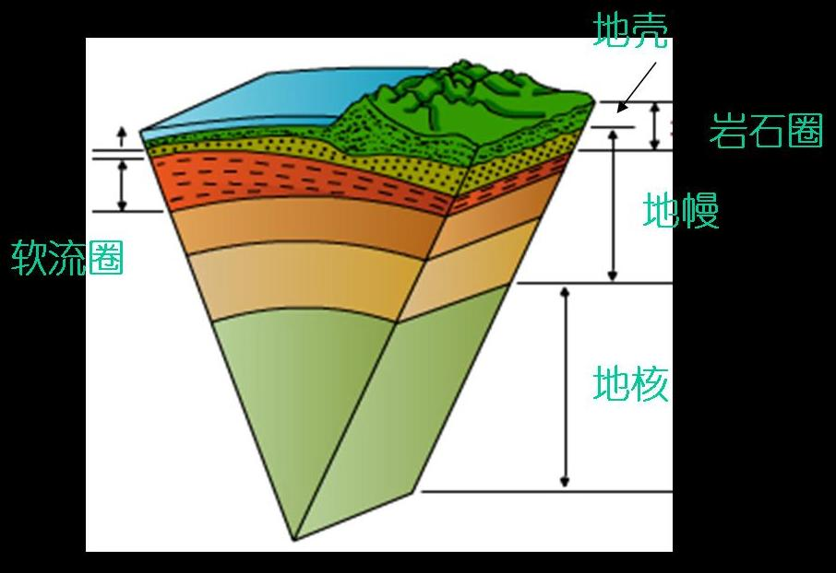
岩石圈的概念
地壳和上地幔上部构成的坚硬部分叫岩石圈，在力学上把它看作一个统一的构造单元。把岩石圈下面的低速层叫软流圈，岩石圈在软流圈上能较为自由地活动。这种地球的结构使得板块的大规模水平运动成为可能。

Slide 13
一、陆地地形
按照高程和起伏特征，陆地地形可分为山地、丘陵、平原、高原、盆地和洼地等类型。
山地 海拔高程在500米以上地形起伏较大，相对高程大于200米的地区。海拔500米-1000米称为低山；1000米-3500米称为中山；大于3500米称为高山。线状分布的叫山脉。（与山脉相伴而生的：沟、谷、峡谷、裂谷）
丘陵 高低不平，相对高程在200米以下的小山丘。
平原 宽广平坦或略有起伏的地区。
高原 海拔高程在500米以上表面平坦或略有起伏的地区。
盆地 四周是高原或山地中央低平（平原或丘陵）的地区。
洼地 陆地上高程在海平面以下的地区（如新疆鲁克沁洼地为-155m）

Slide 14
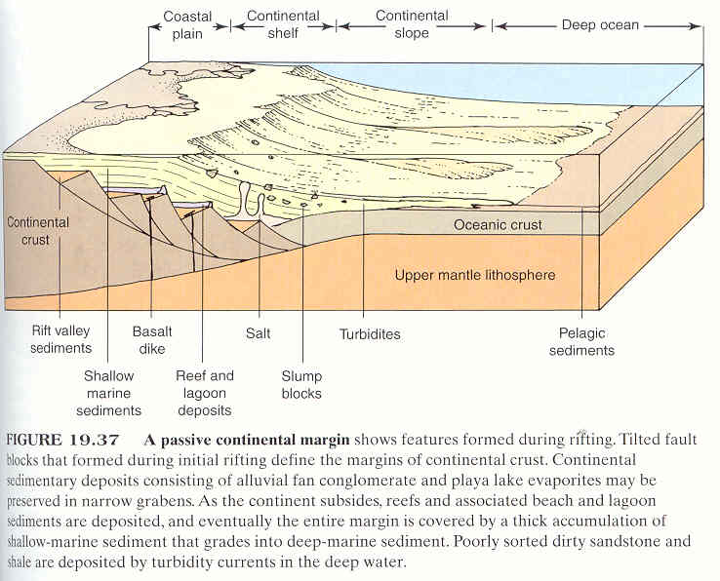
被动大陆边缘的主要地貌单元有：大陆架、大陆坡大陆基和海沟。
◆ 大陆架 大陆的自然延伸，一般坡度小于0.1°，水深200m左右。与大陆坡过渡的地方有明显的弯曲。
◆ 大陆坡 平均坡度约为4°，深度可达3000m。大陆坡被众多的水下峡谷所切割，切割深度可达1000米。
◆ 大陆基 位于大陆坡和大洋盆地之间，坡度仅为1/700-1/100.是非常平缓的水下平原，常有巨厚的沉积。

Slide 15
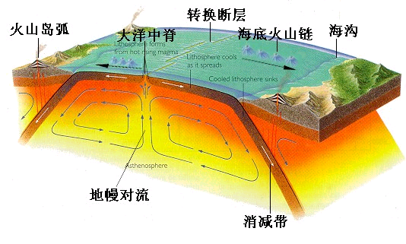
二、海底地形
海沟：大洋边缘紧邻大陆的长条形洼地。
海沟多为板块的结合部位，是由于大洋板块向大陆板块下俯冲造成的。大洋中最深的海沟为马里亚纳海沟，其深度为11km。

Slide 16
第三章 地壳的物质组成
3.1 元素
3.2 矿物
3.3 岩石
3.4 矿床

Slide 17
元素的克拉克值：元素在地壳中的平均含量 (重量百分比)。
矿物：是地质作用形成的天然单质或化合物。
岩石：自然界中地质作用形成的，由一种或多种矿物，或由其他岩石碎屑所组成的集合体。
岩石结构：组成岩石的矿物或碎屑颗粒本身的特征。
岩石构造：组成岩石的矿物、碎屑等物质在岩石中的整体排列方式或分布均匀程度，以及固结的紧密程度等所显示的岩石总体外貌特征。
解理：矿物受力后沿一定结晶方向裂开成光滑平面的性质称为解理。
断口：矿物受力后在解理面方向之外裂开，称为断口
沉积岩：在地表或近地表的条件下，母岩风化剥蚀的产物经搬运、沉积和成岩作用形成的岩石。
层理构造：是由于沉积物的成分、结构、颜色等的不同而在垂向上显示的成层性质。
岩浆岩： 岩浆侵入地下冷凝或喷发至地表形成的岩石。
变质岩：地壳中早先形成的岩石（原岩）经过变质作用形成的新的岩石。

Slide 18
矿物肉眼鉴定的方法(至少5种)。
矿物肉眼鉴定方法
晶体形态与晶体集体形态
透明度
颜色与条痕色
光泽
硬度
解理和断口
比重
磁性
几何形态
光学性质
力学性质

Slide 19
晶体按其生长方式分为一向延长型、二向延长型、三向延长型三种。
地壳中的岩石可分为沉积岩、岩浆岩、变质岩三大类。
常见胶结物有钙质、铁质、硅质和泥质。
沉积岩的碎屑结构可分为砾状结构、砂状结构和粉砂状结构。

Slide 20
3.2.2 矿物分类与常见矿物
主要根据矿物的化学成分与化学性质：
其中硅酸盐矿物种类繁多，约占已知矿物种数的1/4，占地壳总重量的85%。最常见的有长石、云母、辉石、角闪石、橄榄石等几种。
分 类 | 矿 物 名 称（常见矿物）
自然元素 | 石墨、自然铜、金、硫磺、金刚石
氧化物 | 赤铁矿、磁铁矿、锡石、铝土矿
氢氧化物 | 褐铁矿
卤化物 | 岩盐、萤石
碳酸盐 | 方解石、白云石、孔雀石、菱镁矿
硫化物 | 黄铜矿、黄铁矿、方铅矿、闪锌矿、辉锑矿、雄黄，辰砂
硫酸盐 | 石膏、重晶石、芒硝
磷酸盐 | 磷灰石
硅酸盐 | 角闪石、辉石、橄榄石、滑石、云母、长石，石榴子石、绿泥石、绿帘石、蛇纹石、石棉、高岭石、红柱石等

Slide 21
尝试对岩石进行成因分类，对每一种成因的岩石举出两个具体的例子，并说出它们可能具有的结构和构造。
按照岩石形成的原因，将岩石分为三个大类：
岩浆岩：岩浆侵入地下冷凝或喷发至地表形成的岩石，如花岗岩、闪长岩、安山岩、玄武岩等。
沉积岩：在地表或近的条件下，母岩风化剥蚀的产物经搬运、沉积和成岩作用形成的岩石，如砾岩、砂岩、泥岩、灰岩等。
变质岩：地壳中早先形成的岩石经过变质作用形成的新的岩石，如板岩、千枚岩、片岩、片麻岩。

Slide 22
第四章 生命起源与地质年代学
4.1 地质年代学
确定地质年代的方法
地质年代单位和地质年表
4.2 生命的起源与演化
4.3 地质作用

Slide 23
确定地质年代的方法
地质事件的四维性要求我们去研究地质事件的形成时间，计算时间的方法：
相对地质年代
绝对地质年代

Slide 24
相对年代的确定方法：地层学方法，古生物学方法，构造地质学法
地质年代表中划分出了相应的不同级别的地质年代单位，其中最主要的有宙、代、纪、世四级年代单位。
与上述各级地质年代单位相对应的年代地层单位为：
宇、界、系、统
相对地质年代：用来反映岩石、地层或地质事件相对新老关系的时间单位称为相对地质年代。
绝对地质年代：主要是利用岩石中某些放射性元素的蜕变规律，以年为单位来测算岩石形成的年龄。
地层层序律：是指在岩层形成后，如未受到强烈地壳运动影响而颠倒，那么先沉积的在下，后沉积的在上，并保持近于水平状态的现象。简单地讲：未经构造变动而倒转的地层具有下老上新的规律。

Slide 25
二、绝对年代的确定方法
放射性同位素法：
当矿物岩石一旦形成，它们中所含的放射性同位素便按一定规律衰变，即从母体变为子体，这两者含量直接与衰变时间有关，而且不受环境变化影响。因此矿物岩石形成年龄，可按公式:
t=ln( 1+D/P ) / X计算 X—衰变系数 D—子量 P—母量
铀235变铅207的半衰期是7.04亿年，铀238变成铅206是45亿年，钾40变成氩40是125亿年，而碳14半衰期为5730年.

Slide 26
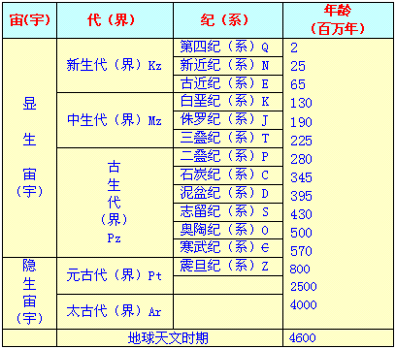
地质年代单位
在地质学研究中，把地质历史按不同的级别划分了不同的时间单位。由大到小分别是：宙、代、纪、世。而在这些时间单位内形成的地层称为：宇、界、系、统
级别 年代单位 地层单位
大 宙 宇
代 界
纪 系
小 世 统
期

Slide 27
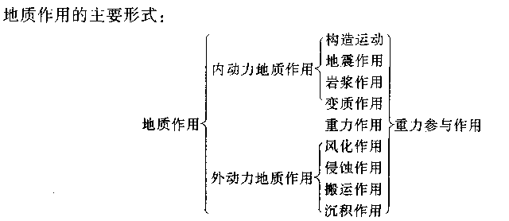
由自然动力引起的使地壳或岩石圈甚至整个地球的物质组成、内部结构和地表形态发生变化和发展的作用称为地质作用。

Slide 28
外动力地质作用的地质营力
1、地面流水
2、地下水
3、冰和冰水流
4、海洋
5、湖泊和沼泽
6、风
7、重力

Slide 29
第五章 构造运动
一、构造运动的概念及类型
二、构造运动引起的岩石的变形
三、构造运动的表现
四、板块构造

Slide 30
构造运动：由地球内动力引起的地壳、岩石圈变形、变位的机械运动。
构造运动形成的岩石的变形形迹，称地质构造。
岩层的产状：是指岩层在三维空间的位置(或产出状态)。岩层的产状要素：走向、倾向和倾角。
整合接触：指上、下两套地层之间产状平行、岩层地质年代连续的接触关系。它反映了一个地区长期处于相对稳定的构造条件下，沉积盆地缓慢下降，沉积物连续堆积而形成的接触关系，无明显的地壳运动和剥蚀作用。
平行不整合：上、下两套地层间产状一致，但有明显的沉积间断、地层时代不连续。上下两套地层间有一沉积间断或剥蚀面。
角度不整合：上下两套地层呈角度接触，地层产状不一致，地层时代和古生物化石不连续。上下两套地层间有一剥蚀面。
褶皱：指岩石因受力作用发生连续弯曲而显示的变形。
背斜：是指岩层向上弯曲的变形。
向斜：是指岩层向下弯曲的变形。

Slide 31
断裂构造：当受到的作用力超过岩石的极限强度时，岩石就要破裂，形成的构造称之为断裂构造。
节理：岩石中有一破裂面，破裂面两侧的岩块无显著的位移。
断层：沿破裂面两侧岩块有明显位移的断裂称为断层。
正断层：上盘下降、下盘上升的断层。
逆断层：上盘上升、下盘下降的断层。
平移断层：两盘沿断层面走向相对运动的断层，即走向滑动断层。
阶梯状断层：由两条或两条以上倾向相同而又相互平行的一组断层组成，其下盘依次下降。
地堑：由两条或两条以上走向大致平行而且性质相同的断层组合而成，其中间断块相对下降、两边断块相对上升。
地垒：由两条或两条以上走向大致平行而且性质相同的断层组合而成，其中间断块相对上升、两边断块相对下降。
叠瓦状构造：由一系列产状大致平行的逆断层所组成，其老地层依次叠覆于新地层之上，形如叠瓦，故称为叠瓦状构造。

Slide 33
1、地质构造分为两种基本类型，即 褶皱 和 断裂 。
2、岩层的产状三要素为 走向 、 倾向 、 倾角 。
3、岩层产状可分为 水平 、 直立 、 倾斜 三种类型。
4、地层的接触关系可分为 整合 、 不整合 。
5、不整合接触分为 平行整合 、 角度不整合 两类。
6、褶皱的基本形态分为 背斜 、 向斜 两种类型。
7、一个褶皱内各相邻褶皱(岩层)面上的枢纽构成的面称为 轴面 。
8、组成褶皱的同一岩层面上的最大弯曲部分的各个点的连线称为 枢纽 。
9、根据褶皱的轴面和两翼产状，褶皱可分为 直立褶皱 、 斜歪褶皱 、 倒转褶皱 、 平卧褶皱 。
10、根据节理的力学性质分为 剪节理 、 张节理 。
11、断层要素分为 断层面 、 断盘 。
12、正断层常见的组合类型为 阶梯状 、 地垒 、 地堑 。

Slide 34
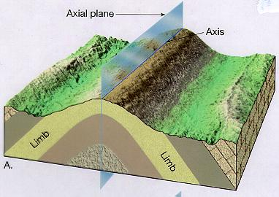
褶曲的形态要素
核：褶皱的中心部分的地层
轴面
枢纽
翼：核部两侧对称出露的地层
转折端：从此翼到彼翼的过渡部位
转折端
轴面：指大致平分褶皱的一个假想面
翼
核
枢纽：轴面与层面的交线
翼

Slide 35
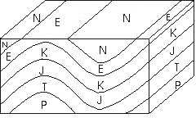
岩石的变形
褶皱构造
褶皱构造的基本类型
背斜 指岩层向上拱弯，形成（在平面上表现为）中心部位岩层的时代老，外侧岩层时代新的褶皱。
向斜 指岩层向下凹曲，形成（在平面上表现为）中心部位岩层的时代新，外侧岩层时代老的褶皱。
背斜
向斜

Slide 36
断层可以怎样划分？
正断层
逆断层
平移断层（走滑断层）

Slide 37
构造运动的表现
构造运动对沉积作用的影响
地层接触关系是构造运动和沉积作用的综合表现。
地层接触关系有下列三种：
整合接触
平行不整合（假整合）接触
角度不整合（不整合）接触

Slide 38
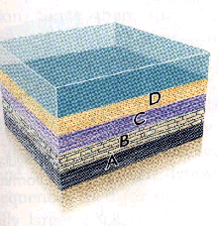
整合接触 指上下两套地层为连续沉积，产状也基本相似的上下两套地层之间的接触关系。反映了沉积环境稳定，构造运动不明显。

Slide 39
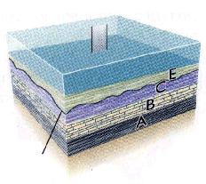
平行不整合接触 指上下两套地层不连续而有沉积间断，上下两套地层的产状基本一致。
不整合面

Slide 40
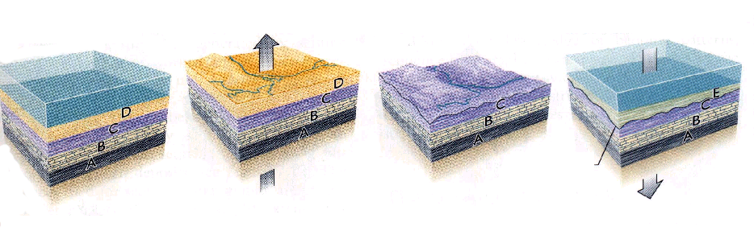
平行不整合接触的形成过程
不整合面
沉积
地壳被抬升,接受风化剥蚀
地壳下降,接受沉积

Slide 41
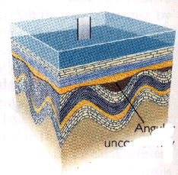
角度不整合接触 指上下两套地层不连续而有沉积间断，上下两套地层的产状不一致。
不整合面

Slide 42
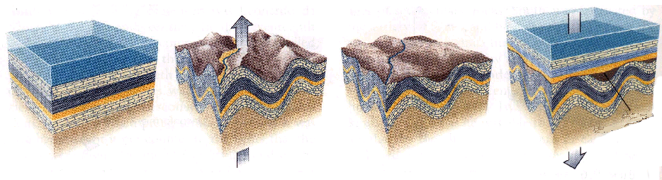
角度不整合接触的形成过程
不整合面
沉积
地壳因褶皱断裂抬升,
接受风化剥蚀
地壳下降,接受沉积

Slide 43
第六章 地震作用
第一节 地震的基本特征和概念
第二节 地震分类
第三节 地震的成因
第四节 地震地质作用
第五节 地震活动规律
第六节 地震预报和预防

Slide 44
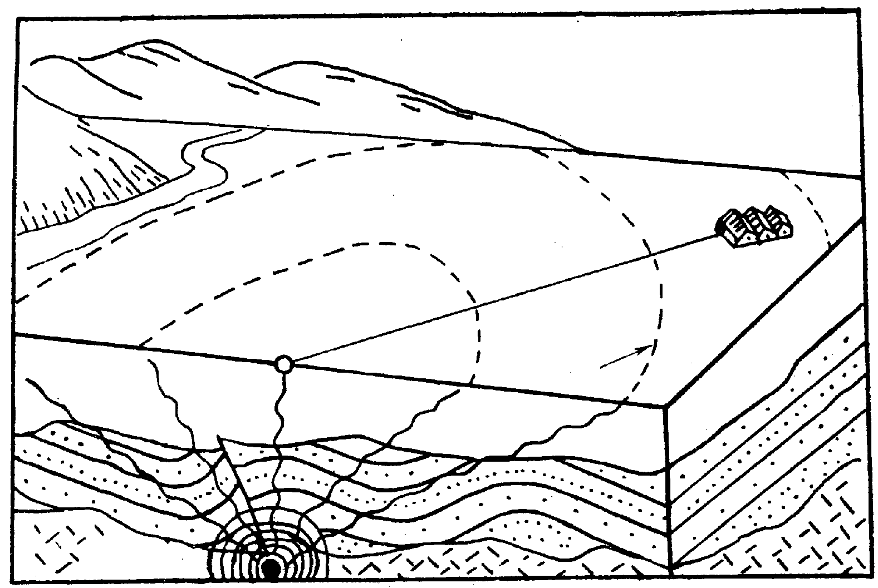
有关地震的几个名词：
震源-岩石圈内发生震动的地方。
震中-震源在地面的垂直投影。
震中距
震中
等震线
震源

Slide 45
有关地震的几个名词：
地震震级：是表示一次地震释放能量大小的量度。震源发出的能量越大，震级就越大。
地震烈度：是指地面及房屋建筑物遭受破坏的程度。地震烈度的大小与震级大小、震源深浅以及该地区的地质构造有关。

Slide 46
第七章 岩浆作用
7.1 岩浆与岩浆作用的概念
7.2 火山作用
7.3 火山喷发的产物
7.4 岩浆的侵入作用与侵入岩
7.5 岩浆的演化

Slide 47
岩浆与岩浆作用的概念
岩浆是形成于地下深处，包含部分金属硫化物、氧化物，富含挥发组分的硅酸盐熔融体。
岩浆的类型 通常根据岩浆中SiO2 含量将其分为四类：
超基性岩浆(SiO2 ＜45％)
基性岩浆(SiO2 45-52％)
中性岩浆(SiO2 52-65％)
酸性岩浆(SiO2 ＞65％)

Slide 48
1、按照岩浆是否喷涌至地表可分为喷出作用 、侵入作用。
2、根据SiO2含量，岩浆可分为酸性、中性、基性、超基性四种基本类型。
3、火山喷发的类型可分为熔透式、 裂隙式 、中心式三种类型。
4、火山碎屑按其粒径大小可分为火山集块、火山角砾、火山灰、火山尘。
5、火山喷出物按其性质可分为气态、液态和固态３种。
6、岩浆的分异作用可分为熔离分异、结晶分异、气态分异三种形式。

Slide 49
岩浆作用： 岩浆从形成、活动直至冷凝成岩的全部地质作用过程。
侵入作用 岩浆由地下深处运移至地下浅处并冷凝成岩的作用，所形成的岩石，称为侵入岩。
岩浆的活动方式
火山作用 岩浆由地球深部上升直至喷出地表的过程叫做火山活动，所引起的全部地质作用称为岩浆喷出作用或火山作用；流出地面的岩浆称为熔岩，熔岩冷凝结晶后形成的岩石称为喷出岩或火山岩。

Slide 50
火山岩
火山喷发的液体产物就是岩浆，当岩浆冷却固结后即形成火山岩（喷出岩）。
火山岩的分类主要依据其化学成分可分为四大类：酸性、中性、基性和超基性岩。
火山岩中最常见的构造有：流纹构造、气孔状构造、杏仁状构造、枕状构造、绳状构造、柱状节理等。
常见的结构有：隐晶质结构、斑状结构、玻璃质结构等。

Slide 51
第八章 变质作用
8.1 变质作用
8.2 变质作用的方式
8.3 变质作用的影响因素
8.4 变质作用的主要类型
8.5 变质岩特征
8.6 变质作用的时空规律

Slide 52
8.1 变质作用
变质作用：岩石受高温、高压和化学活动性流体等内动力地质作用的影响下发生结构、构造和（或）化学成分的变化，从而形成新岩石的过程称为变质作用。变质作用形成的岩石称为变质岩。

Slide 53
变质作用与岩浆作用和风化作用的区别
岩石在变质过程中基本保持固体状态，一般不经过熔融；
岩浆作用是在高温、高压下，使原岩从固态转变成熔融状态；
风化作用是岩石在地表或近地表的常温、常压环境下，主要由外动力地质作用引起的各种变化。
变质作用的温度大体在150°—900℃之间，高于900℃则属于岩浆作用的范畴。

Slide 54
8.2 变质作用的方式
1、重结晶作用
2、变质结晶作用
3、交代作用
4、变质分异作用
5、构造变形作用

Slide 55
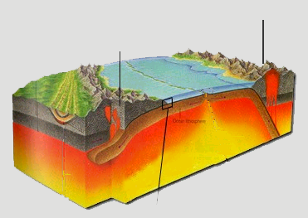
8.4 变质作用的主要类型
根据地质背景、热流、应力等物理化学条件以及它们之间的相互关系，变质作用可以划分为区域变质作用、接触变质作用、动力变质作用、气液变质作用和混合岩化作用。
区域变质作用
接触变质作用
动力变质作用

Slide 56
第九章 风化作用
1.风化作用的概念和类型
2.风化作用的方式
3.影响风化作用的因素
4.风化作用的产物

Slide 57
第一节 风化作用的概念和类型
风化作用是指地表或接近地表的坚硬岩石、矿物与大气、水及生物接触过程中产生物理、化学变化而在原地形成松散堆积物的全过程 。根据风化作用的因素和性质可将其分为三种类型：物理风化作用、化学风化作用、生物风化作用
物理风化作用在地表或接近地表条件下，岩石、矿物在原地产生机械破碎而不改变其化学成分的过程。
化学风化作用地表或接近地表条件下，岩石、矿物在原地发生化学变化而分解并产生新物质的过程。
生物风化作用生物对岩石、矿物产生的破坏作用。

Slide 58
第二节 风化作用的方式
地表岩石时时刻刻都在与大气、水和生物接触，不断地进行着各种方式的风化作用。归纳起来，风化作用的方式可分为
物理的方式 包括岩石的释荷，岩石的热胀冷缩，水的冻融；化学的方式 包括氧化、溶解、水化和水解；
生物的方式 包括根劈、有机酸液腐蚀……

Slide 59
二、化学风化作用的产物
包括两部分：溶于水的可迁移物质；难溶于水的堆积在原地形成残积物。
留下来的铁、铝氧化物（褐铁矿、铝土矿），常常富集成具有工业价值的矿床。如山西式铁矿就是形成在奥陶系风化侵蚀面上的褐铁矿，它是由含黄铁矿的页岩经化学风化作用而形成。

Slide 60
三、生物风化作用的产物
生物风化作用的产物包括两部分：一部分是生物物理风化作用形成的矿物、岩石碎屑，在成分上与原岩相同；
另一部分是生物化学风化作用的产物，其特征是在物质成分上与原岩不一样。
土壤
岩石经过物理、化学风化作用之后，再经过生物风化作用，形成的由矿物质、腐殖质、水和空气组成的松散堆积。

Slide 61
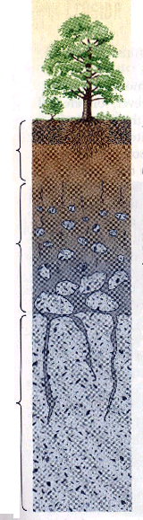
风化壳
残积物和经生物风化作用形成的土壤在陆地上形成一层不连续的薄壳称为风化壳。
风化壳的性质与厚度因地而异，主要受岩石性质、气候、地形条件的影响。
组成：土壤、残积层、半风化层
土壤
风化壳
残积层
半风化层
基岩

Slide 62
第十章 地面流水的地质作用
一、暂时性地面流水
1、雨蚀作用
2、片流地质作用
3、洪流地质作用
二、河流的地质作用
1、河流的侵蚀作用
2、河流的搬运作用
3、河流的沉积作用
三、构造运动对河流地质作用的影响

Slide 63
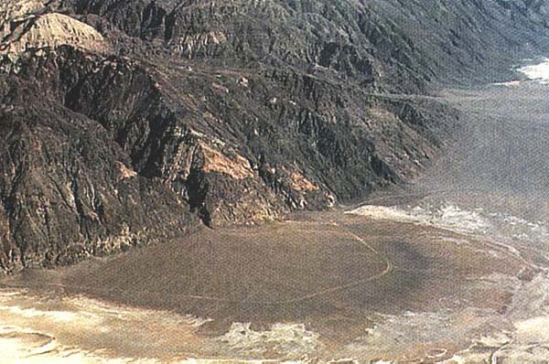
◇ 洪积扇的特点◇
上带 发育放射状的水系，主要沉积物为砾石和砂。
中间带 主要沉积物为砂质、粘土。
外围带主要沉积物为粘土。
外围带
上带
中间带

Slide 64
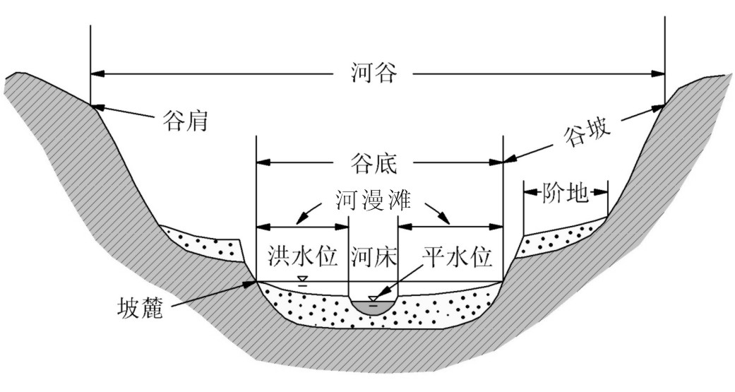
河流： 具有一定河道的长期性地面流水
河流在横向上的特征
（河谷要素）
河谷 河流侵蚀出的槽形凹地。
谷底 河谷底部较平坦的部分。
河床 河水占据的沟槽。
谷坡 谷底至分水岭的斜坡。
阶地 谷坡上的阶梯状平台。

Slide 65
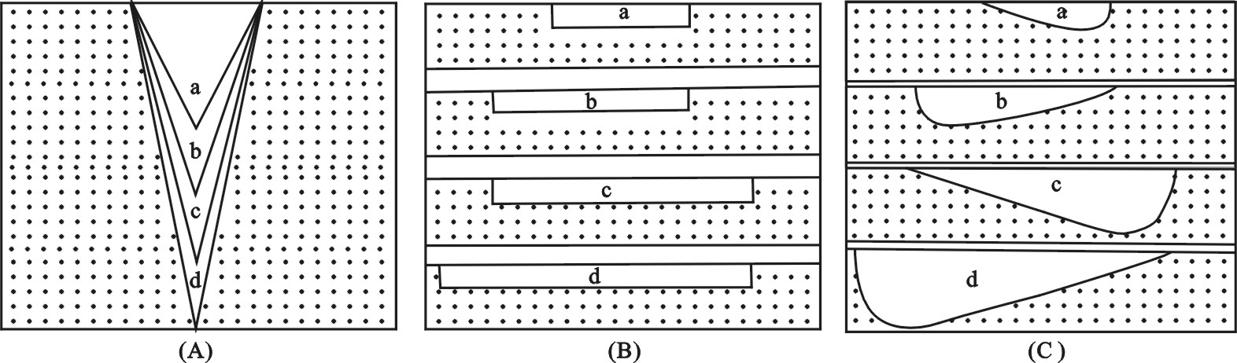
河流的下蚀作用－河水及其携带的碎屑物质对河床底部产生破坏，使河床加深、加长的作用。

Slide 66
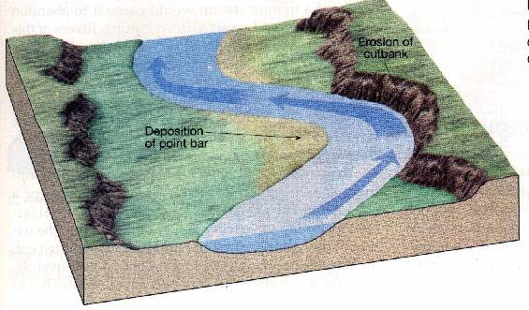
河流的侧蚀作用
河水以其自身的动力及携带的砂石对河床两侧或谷坡进行破坏，使河床左右迁移、谷坡后退及河谷加宽的作用称为河流的侧蚀作用。
凹岸侵蚀
河流侧蚀作用图解
凸岸沉积

Slide 67
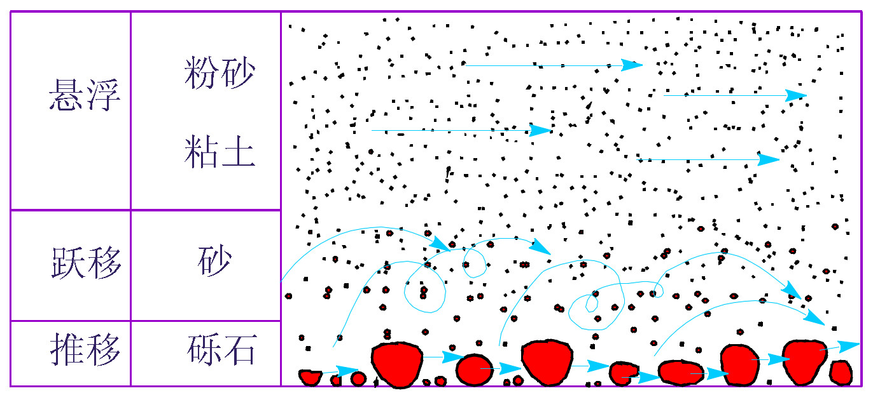
河流的机械搬运方式－悬浮、跃移和推移

Slide 68
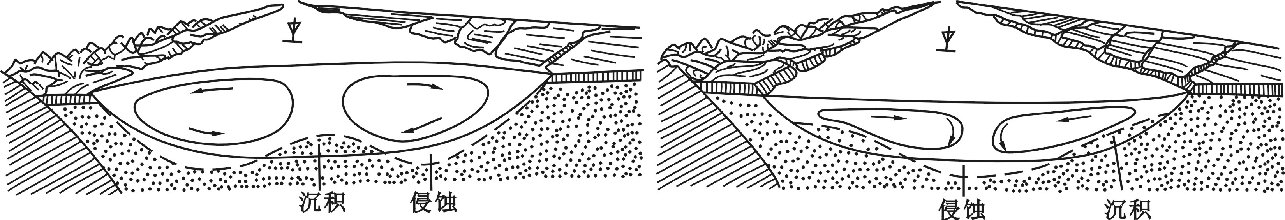
在河床上产生的沉积作用称河床沉积。
浅滩
浅滩是河床底部的一些不同规模的冲积物堆积体，分布在岸边称为边滩，分布在河床中间则称为心滩。

Slide 69
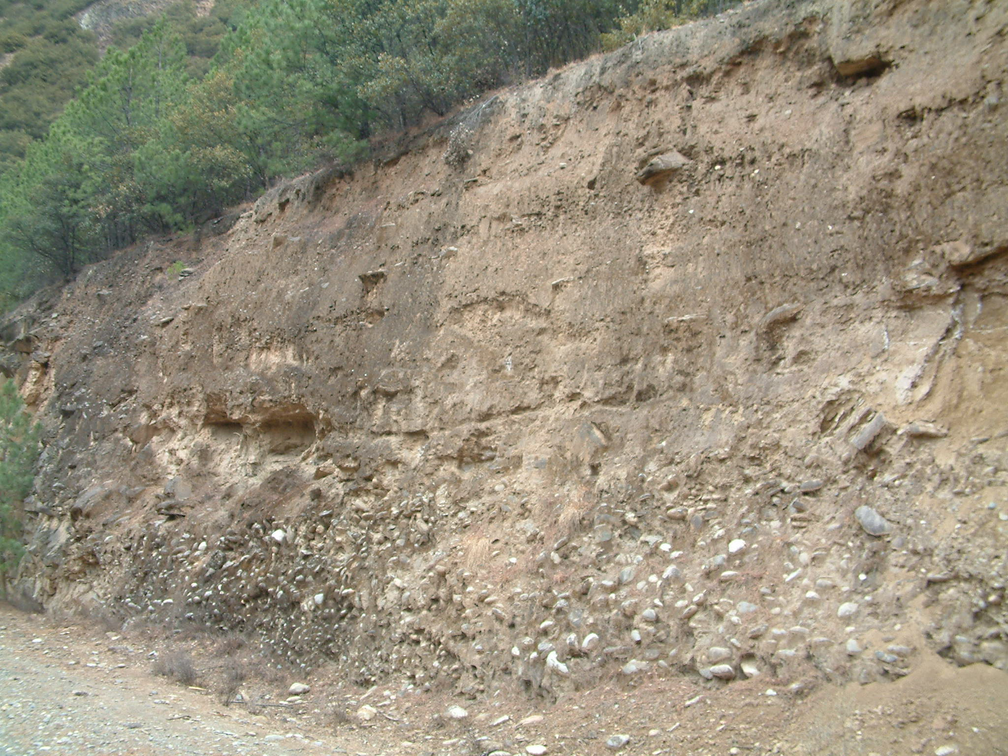
＊ 平水位时谷底未被河水所淹没的平坦地形—河漫滩。
＊ 由于凹岸后退凸岸前进，河漫滩沉积覆于河床沉积之上河床沉积从而形成二元结构。
河漫滩沉积
河床沉积

Slide 70
三、 构造运动对河流地质作用的影响
地壳相对稳定，河流的下蚀作用减弱，侧蚀作用增强，发育较宽的河漫滩，形成宽阔的河谷。
地壳上升，或海平面下降，河流纵比降增加，下蚀作用增强，河床下降，原来宽阔的谷底相对升高，河漫滩最终高于一般洪水期水面，从而在河谷两侧形成平坦的台地，这种沿河谷两岸断续分布的，由河流地质作用形成的，一般洪水不能淹没的阶梯状地形，被称为河流阶地。

Slide 71
河谷阶地的形成过程
地壳相对稳定，下蚀作用减弱，侧蚀作用增强，发育较宽的河漫滩，形成宽阔的河谷。
地壳上升，或海平面下降，河流纵比降增加，下蚀作用增强，河床下降，原来宽阔的谷底相对升高，河漫滩最终高于一般洪水期水面，从而在河谷两侧形成平坦的台地，这种台地被称为河流阶地。
河漫滩沉积
阶地的二元结构
河床沉积

Slide 72
形成河流阶地河流阶地的类型 根据剖面上的物质组成不同：
河谷阶地的类型
堆积阶地：阶坎物质都是冲积物
基座阶地：阶坎上部是冲积物，下部是基岩
侵蚀阶地：阶坎都是由基岩构成
埋藏阶地：地壳下降，新的冲积物把老阶地掩藏

Slide 73
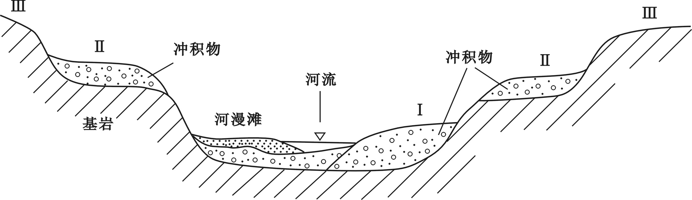
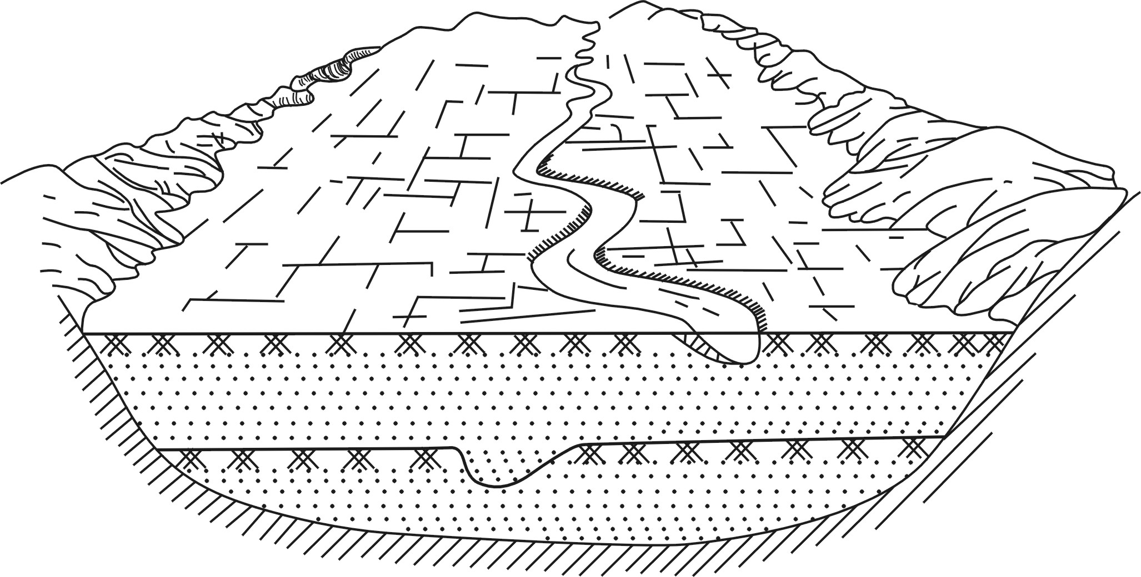
侵蚀阶地
基座阶地
堆积阶地
河流阶地
类型示意图
埋藏阶地

Slide 74
准平原与夷平面
准平原－若地壳处于相对稳定时期，各种外力地质作用联合对陆地表面进行改造，通过“削高填低”，使得整个地区变得比较平坦，这种近似平原的地形称为准平原。

Slide 75
河流地质作用的结果－“削高填低”
河流的侵蚀作用、搬运作用、沉积作用

Slide 76
第十一章地下水的地质作用
内容提要
1.地下水的一般特征
2.地下水的基本类型
3.地下水的地质作用

Slide 77
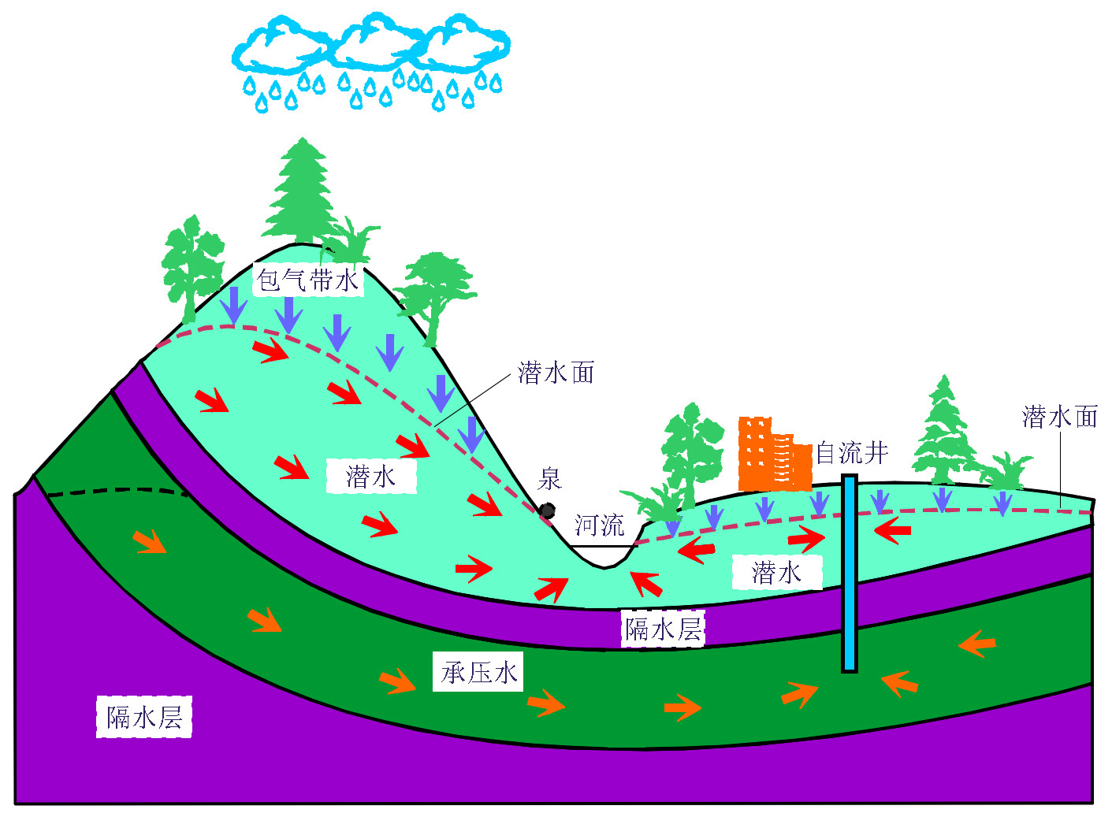
按埋藏条件划分，地下水可分为包气带水、潜水、承压水三类
潜水－位于第一个稳定隔水层以上的含在透水层中的能在重力作用下流动的地下水。此水层的水面称为潜水面。潜水面与地表面的形态具有相似性。

Slide 78
常见的岩溶地貌：
溶沟
石芽
石林
落水洞
溶斗
峰林
溶原
地下岩溶：溶洞
地表岩溶

Slide 79
岩 溶 作 用
岩溶作用：是流水（地表水和地下水）对易溶岩石进行溶解、淋滤、冲刷等作用，在地表或地下形成的岩溶地貌景观的地质作用。岩溶地貌又称喀斯特地貌。

Slide 80
第十二章 冰川地质作用
12.1 冰川的形成
12.2 冰川的类型
12.3 冰川的运动
12.4 冰川的剥蚀作用
12.5 冰川的搬运作用
12.6 冰川的堆积作用
12.7 地质历史中的冰川

Slide 81
冰川的运动速度的影响因素：
冰川厚度、温度、冰床的坡度、地面的光滑度、降雨量的大小。
在冰川不同部位，速度不同：冰川表面流速在中央附近最快而在两侧逐渐减慢；在剖面上，表层冰运动最快，随着深度增加，受冰床磨擦力作用使运动速度减慢。

Slide 82
冰川的剥蚀作用
冰川的运动对冰床产生的破坏作用称为刨蚀作用。
拔蚀作用 冰川运动时将冻结在冰川中的基岩岩石拔起的作用。
刨蚀作用
磨蚀作用 冰川运动时冰川中所冻结的岩石碎屑对基岩进行摩擦，使得基岩发生破坏的作用。

Slide 83
1、什么是冰碛物？冰碛物的特点。
2、如果地球上的冰川全部融化，会对海平面产生怎样的影响？－海平面上升70米。
3、最近一次冰期何时结束的？－1万年。

Slide 84
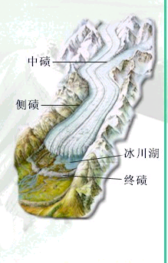
冰川的搬运作用
所有被冰川搬运和沉积的松散碎屑物都称为冰碛物。

Slide 85
第十三章海洋地质作用
13.1 海洋环境特征
13.2 海水的剥蚀作用
13.3 海水的搬运作用
13.4 海水的沉积作用

Slide 86
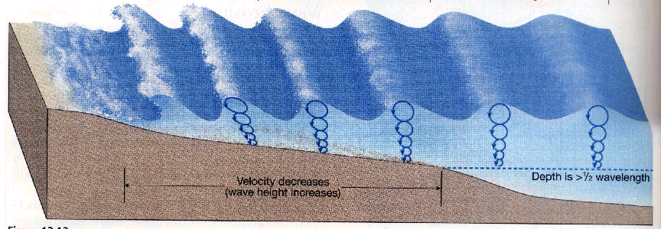
海浪：海水有规律的波状运动。
影响的水深相当于波长的一半，在正常情况下所影响的范围从低潮线到水深20m的范围，如果出现风暴浪，则可以影响到水深200m的范围。
破浪区 不对称浪区 对称浪区
小于1/2波长区
大于1/2波长区

Slide 87
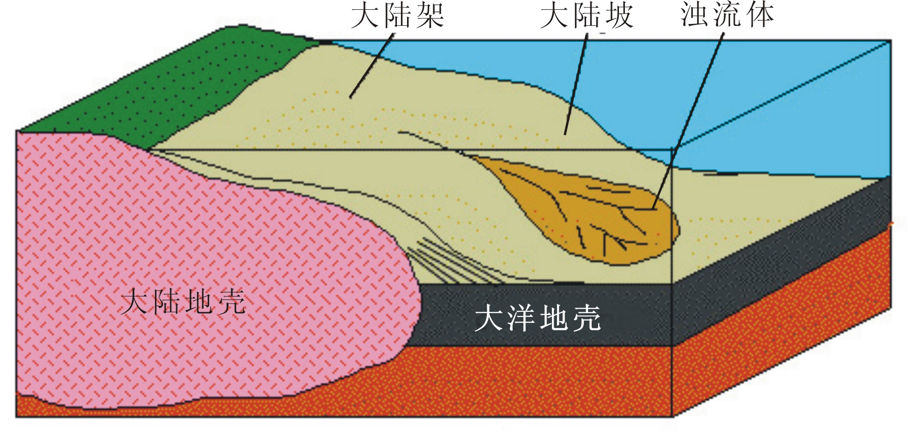
浊流：由碎屑物和水混合而成的在盆地底部流动的重力流。于大陆坡上部或陆架，在地震、火山爆发或其他触发因素的作用下形成。

Slide 88
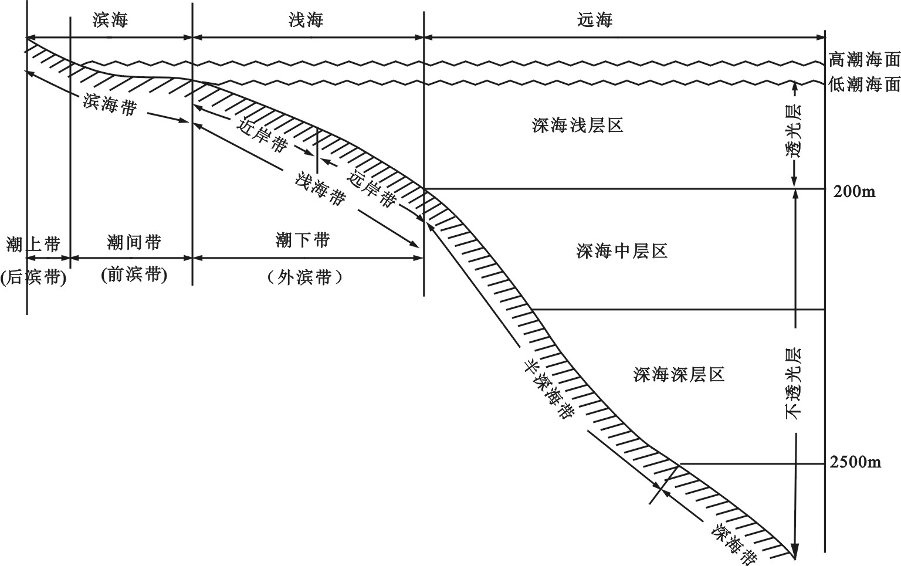
海洋环境的分带
根据海水的深度可将海洋环境划分为：滨海带、浅海带、半深海带及深海带。

Slide 89
浅海带的沉积作用
浅海是最重要的沉积区，90%以上的海洋生物集中在浅海区。来自大陆和由海水剥蚀海岸的物质绝大部分带到浅海带沉积。浅海带的沉积作用有机械沉积作用、化学沉积作用及生物沉积作用。

Slide 90
浅海大量沉积的是碳酸盐。
其原因有：胶体凝聚、压力减小或温度增高造成二氧化碳含量降低，碳酸钙达到过饱和以及生物的化学作用等。
当碳酸钙以动物碎片、岩屑或气泡为中心吸附沉积，呈同心圆状生长时，形成鲕状沉积物，成岩后形成鲕状石灰岩、球粒状石灰岩。

Slide 91
生物沉积作用
浅海带的低等生物大量死亡堆积，经过复杂的物理、化学变化可形成石油和天然气，现代海洋的大陆架约有5.7%面积内已发现有石油的分布，如波斯湾地区已经发现30多个海底油田。－海相石油。

Slide 92
第十四章湖泊和沼泽地质作用
14.1湖泊的成因与水动力
14.2湖泊的地质作用
14.3沼泽的地质作用

Slide 93
湖泊的生物沉积作用
潮湿气候区的湖水中生物极为丰富, 死亡后的生物尸体和湖泥堆积在湖底, 在缺氧富H₂S的环境中, 经细菌分解和聚合等生物化学作用，与机械沉积的湖泥混在一起，形成一种呈黄褐色的富含沥青胶冻状粘泥，称为腐泥。
腐泥被泥沙掩埋后经成岩作用形成腐植煤。腐泥中含矿物质数量大于40%者，称沥青粘土，经成岩作用后则成为油页岩。

Slide 94
厚层腐泥经深埋后,经细菌作用，有机质逐渐分解和合成为碳氢化合物（烃类），如沥青、干酪根等。之后经过其他物理化学变化，最终可以形成石油，若埋藏深度、压力大，地温超过200℃ ，石油则转化为天然气。这些石油和天然气可运移至适当地方储集而形成极为重要的油气藏。
我国的大庆油田、胜利油田、大港油田等主要是在陆相湖沼或湖成三角洲环境中生成的。

Slide 95
沼泽及成因
陆地上湿度过剩、生长有特殊植物并有泥炭形成的地段称为沼泽。

Slide 96
第十五章 风的地质作用
风的地质作用是指风及其所携带的碎屑物对地表岩石造成破坏，使之破裂、粉碎、磨蚀，并把地表的松散物质搬运到其他地方沉积下来，形成特殊的地貌景观。风的这些作用过程统称风成作用。

Slide 97
风的地质作用
内
容
提
要
风的剥蚀作用
风的搬运作用
风的沉积作用

Slide 98
风的剥蚀作用
吹蚀作用：由气流压力的直接作用，使地面松散岩石遭到破坏、粉碎或被吹走的作用。
剥蚀作用:
风以自身的力量和所挟带的砂石对地表进行冲击和摩擦, 致使地表岩石遭受破坏的地质作用。
磨蚀作用：风夹杂着一些硬颗粒对地面岩石的破坏过程。

Slide 99
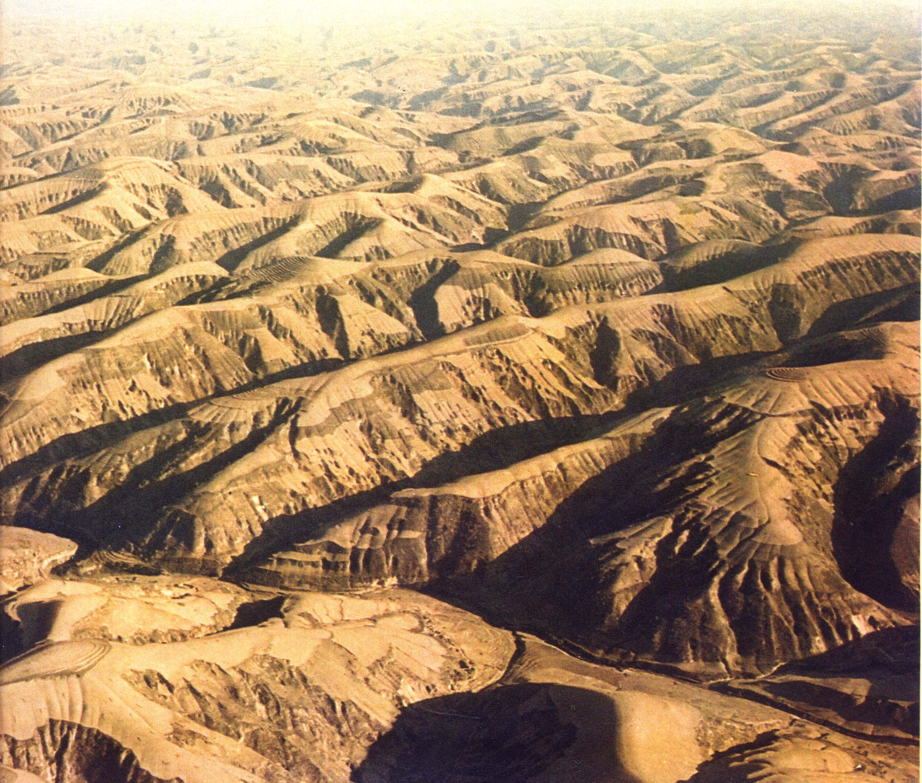
黄土塬: 分布于干旱气候的沙漠地区的外缘, 组成物质为粉砂和尘土, 中国的黄土面积达4.4×105km² , 主要集中在陕西、甘肃、宁夏、山西等地, 构成著名地“黄土高原”。
黄土塬

Slide 100
温馨提示
1、请参加考试！
2、绝对禁止作弊！

Slide 101
祝大家考出好成绩！

